Slide 1

第三章
有机化合物

Slide 2


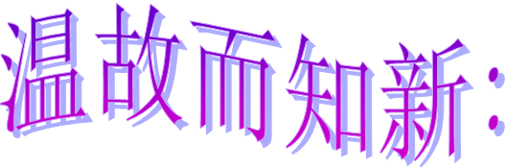
有 机 物
什么叫有机物？它有哪些组成元素？
1、定义：
含有碳元素的化合物为有机物。
2、组成元素：
碳、
氢、氧、氮、硫、磷、卤素等
主要元素
其他元素

Slide 3
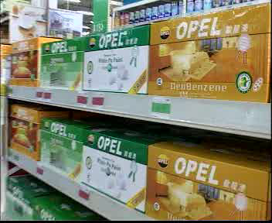

Slide 4
有机化合物种类繁多(超过2000万种),分布广泛,在人类的生活及生产中发挥重要作用。
燃料: 汽油、煤油、柴油
建材: 木材、黏结剂、涂料、油漆
日用品: 塑料、橡胶、纤维、清洁剂
食物: 糖类、油脂、蛋白质

Slide 5

仅含碳和氢两种元素的有机物
称为碳氢化合物，也称为烃。
qīng
tàng
碳
氢
tīng
烃

Slide 6
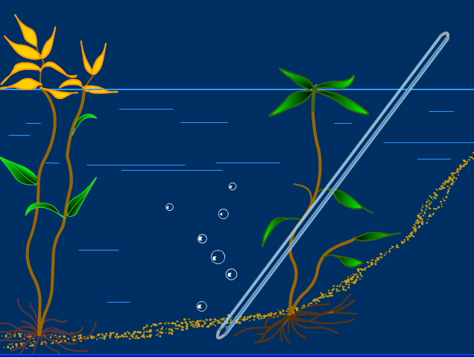
第三章第一节
最简单的有机化合物——甲烷

Slide 7

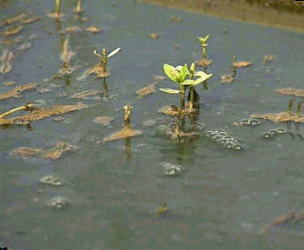
沼气
甲烷在自然界的存在
油田气
煤矿坑道气
天然气
甲烷是池沼底部产生的沼气和煤矿的坑道所产生的气体的主要成分。这些甲烷都是在隔绝空气的情况下，由植物残体经过微生物发酵的作用而生成的。

Slide 8
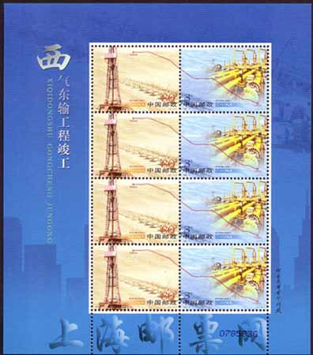

你知道吗？
西气东输工程
让我
好好想想
？？？

Slide 9

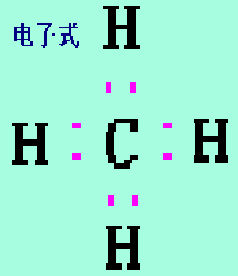
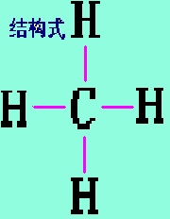
练习:写出甲烷的电子式。
分子式:CH₄
结构式:用短线来表示一对共用电子的图式。

Slide 10
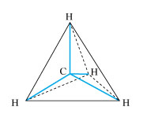
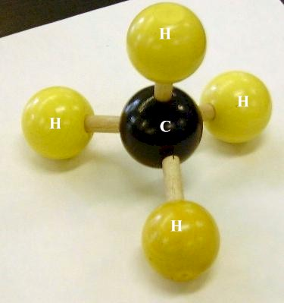
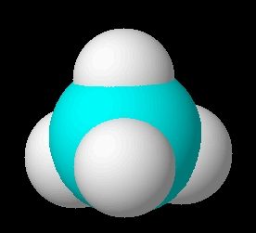
甲烷的结构式能否表示它的真实构型呢？
球棍模型
比例模型

Slide 11
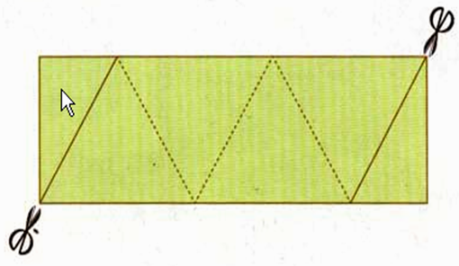

实践活动：
裁一段长25cm、宽8.7cm的矩形纸板或硬纸条，按下图所示方式，裁去两头的小三角，按虚线向内折成如图３－１所示的正四面体，其顶点分别为甲烷中４个氢原子的位置，中心是碳原子。
观察图３－１所示的Ｃ与Ｈ空间位置关系。试用原子结构拼插模型（或用橡皮泥、黏土、泡沫塑料、牙签、火柴棍等代用品），自制甲烷的分子模型。
球棍模型

Slide 12
实践活动：
裁一段长25cm、宽8.7cm的矩形纸板或硬纸条，按下图所示方式，裁去两头的小三角，按虚线向内折成如图３－１所示的正四面体，其顶点分别为甲烷中４个氢原子的位置，中心是碳原子。
观察图３－１所示的Ｃ与Ｈ空间位置关系。试用原子结构拼插模型（或用橡皮泥、黏土、泡沫塑料、牙签、火柴棍等代用品），自制甲烷的分子模型。
球棍模型

Slide 13

一、甲烷的性质
１、物理性质
无色、无味的气体
ρ=0.717g/L（S.T.P）
极难溶于水
俗名：沼气、坑气，是天然气的主要成分（80-97%）

Slide 14

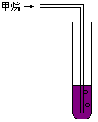
2、化学性质：
通常情况下，甲烷稳定，如与强酸、强碱和强氧化剂等一般不发生化学反应、分解反应等。
甲烷不能使酸性高锰酸钾褪色。

Slide 15
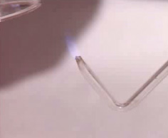
在特定条件下甲烷能与某些物质发生化学反应，如可以燃烧和发生取代反应等。
2、化学性质：
（1）氧化反应：
点燃
CH₄+2O₂ CO₂+2H₂O

Slide 16

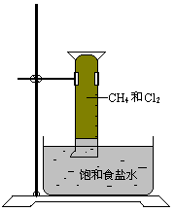

（2）取代反应：
科学探究
你从实验中得到哪些信息？
从所得的实验信息中你能得到哪些启示？

Slide 17

现象：
混合气体的黄绿色变浅，量筒壁上出现油滴，量筒内的液面上升。
讨论：分析上述实验中所观察到的现象，从中可以得到那些结论？
1 说明量筒内的混合气体在光照的条件下发生了化学反应。
2 量筒壁上出现液滴，说明反应中生成了新的油状物质，且不溶与水。
3 量筒内液面上升，说明随着反应的进行，量筒内的气压在减小，即气体总体积在减小。

Slide 18
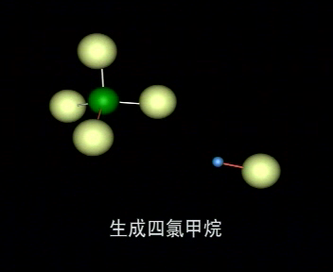
甲烷的取代反应机理

Slide 19
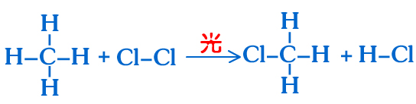
一氯甲烷（气体）

Slide 20
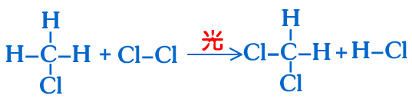
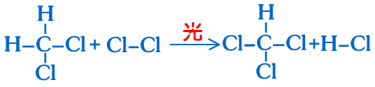
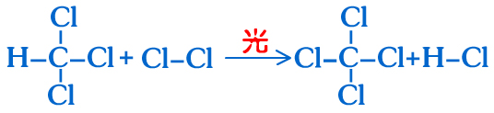

[练习]仿照生成一氯甲烷的化学方程式。尝试写出一氯甲烷与氯气进一步反应的化学反应方程式。
二氯甲烷（液体）
三氯甲烷（液体）
四氯甲烷（液体）

Slide 21

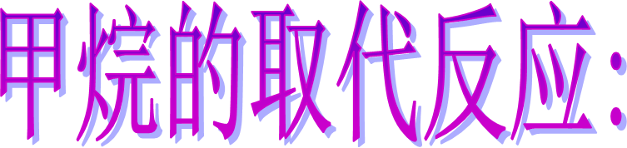

Slide 22


有机物分子里的某些原子或原子团被其它原子或原子团所替代的反应叫做取代反应。

Slide 23

(3)甲烷的受热分解
高温
CH₄ C+2H₂
结构
决定
性质
决定
用途

Slide 24

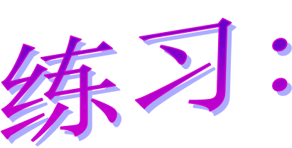
无色
无臭
1、甲烷是一种—————、————的气体，标准状况下的密度_______，其分子呈——————结构，化学性质比较——————。
2、与甲烷的分子结构相同的物质是（ ）
A NH₃ B CCl₄ C CH₂Cl₂ D H₂O
3、将下列气体通入酸性高锰酸钾，酸性高
锰酸钾褪色的是（ ）
A CH₄ B CO₂ C SO₂ D H₂
0.717g/L
正四面体
稳定
B
C

Slide 25
烷烃

Slide 26
复习提问：
有机物
烃
烷烃
甲烷
含碳元素的化合物
只含碳氢元素的有机物
只含碳碳单键的烃
只含1个碳原子的烷烃
一、定义：
碳原子间全部以碳碳单键结合成链状，剩余的价键全部跟氢原子结合（被氢原子饱和）的烃叫饱和链烃又叫烷烃。

Slide 27
二、组成和结构
名称：分子式
甲烷 CH₄
乙烷 C₂H₆
丙烷 C₃H₈
丁烷 C₄H₁₀
结构式
H
H—C—H
H
H H
H—C—C—H
H H
H H H
H—C—C—C—H
H H H
H H H H
H—C—C—C—C—H
H H H H
结构简式
CH₄
CH₃—CH₃
CH₃CH₃
CH₃—CH₂—CH₃
CH₃CH₂CH₃
CH₃—CH₂—CH₂—CH₃
CH₃CH₂CH₂CH₃
烷烃通式
C_{n}H _{2n+2}

Slide 28
三.同系物
从烷烃的结构简式可以发现，相邻两个烷烃在组成上都相差一个“CH₂”原子团。像这样结构相似，在分子组成上相差一个或若干个“CH₂”原子团的物质互相称为同系物。
CH₄ CH₃CH₂CH₃ CH₃CH₂CH₂CH₃
甲烷 丙烷 正丁烷
CH₃CH₂CH₂CH₂CH₃ CH₃CH₂CH₂CH₂CH₂CH₂CH₃
正戊烷 正庚烷

Slide 29
结构简式
常温状态
熔点℃
沸点℃
相对密度
甲烷
CH₄
气
乙烷
CH₃CH₃
气
逐渐升高
逐渐升高
逐渐增大
丙烷
CH₃CH₂CH₃
气
丁烷
CH₃(CH₂)₂CH₃
气
戊烷
CH₃(CH₂)₃CH₃
液
十七烷
CH₃(CH₂)₁₅CH₃
固
随碳原子增加，熔点升高、沸点升高、密度增大。含4碳以下的
烷烃常温下是气态，常称为气态烃。

Slide 30
四、烷烃的物理性质
物理性质随着分子里碳原子数的递增，呈规律性的变化。
1、熔沸点：
①随着分子量的增大而有规律的升高。如，在常温下，其状态由气态变到液态又变到固态（C₁~C₄为气态、C₅~C₁₆为液态、C₁₆以上为固态，固态的烷烃又叫“石蜡”）；
②碳链的分支及分子对对称性对沸点有着显著的影响。同碳数的烷烃异构体中，正构的沸点最高；含支链越多沸点越低；

Slide 31
2、相对密度：烃都比水轻，其相对密度都小于1。
3、溶解度：都不溶于水，易溶于有机溶剂。
有机物①CH₃CH₂CH₂CH₂CH₃ ②CH₃CHCH₂CH₂CH₃
③ CH₃CHCH₂CH₃ ④ CH₃-C-CH₃
CH₃
CH₃
CH₃
CH₃
②①③④
沸点由高到低排列顺序是______________。

Slide 32
五、烷烃的化学性质(与甲烷相似）
点燃
1、氧化反应： C_{n}H _{2n+2} +( 3n+1)/2O₂ nCO₂ +( n+1)H₂O
2、取代反应： C_{n}H _{2n+2} + Cl₂ C_{n}H_{2n+1}Cl + HCl
3、裂化反应： C₁₆H ₃₄ C₈H₁₆ + C₈H₁₈
光照
加热
点燃
CH₃CH₂CH₂CH₃+ 6.5O₂ 4 CO₂ + 5H₂O
光照
CH₃CH₂CH₃ + Cl₂ CH₃CH₂CH₂Cl + HCl
CH₃CH₂CH₃ + Cl₂ CH₃CH CH₃ + HCl
光照
Cl

Slide 33
烃基 —烃失去一个氢原子所剩余的原子团叫烃基
—CH₃ 甲基
—C₂H₅ 或 —CH₂CH₃ 乙基
CH₂CH₂CH₃ 正丙基
练习：
1、写出甲基、甲烷电子式、结构式
2、分别用一个甲基取代CH_{4、}C₂H_{6、}C₃H₈的一个氢原
子，结果各是什么？写出其结构简式。
（C₄H₁₀)
CH₃—CH₂—CH₂—CH₃
H H H
H—C—C—C—H
H H H
—CH₃
CH₃—CH—CH₃
CH₃
（C₄H₁₀)

Slide 34
2、同分异构现象：化合物具有相同的分子式，但有不同的结构式的现象称之为同分异构现象。
3、同分异构体：具有相同分子式不同结构式的化合物统称为同分异构体。
思考：1、甲、乙、丙烷有无同分异构体？
2、丁烷(C₄H₁₀)有几种同分异构体？
3、戊烷(C₅H₁₂)有几种同分异构体？

Slide 35
丁烷有几种同分异构体？
H
H
H
H
H
H
H
H
C
C
C
H
H
C
C
C
C
H
H
H
H
H
H
H
正丁烷
H
C
H
异丁烷
H
戊烷有几种同分异构体？
CH₃
CH₃
CH₃CH₂CH₂CH₂CH₃ CH₃ CH CH₂ CH₃ CH₃ C CH₃
正戊烷
异戊烷
CH₃
新戊烷

Slide 36
[练习]
1、下列化合物只表示一种纯净物的是（ ）
A
A、C₂H₆ B、C₄H₁₀ C、C₂H₄Cl₂ D、C
3、一氯代物的同分异构体有2种，二氯代物的同分异构体有4种的烷烃是（ ）
B
A、乙烷 B、丙烷
C、正丁烷 D、新戊烷

Slide 37
烷烃的命名
烷烃可以根据分子里所含碳原子的数目来命名:
十以下用:甲乙丙丁戊己庚辛壬癸表示
十以上：就用数字表示。
C₇H₁₆ C₁₂H₂₆
庚烷
十二烷

Slide 38
烷烃的系统命名
1、选主链：含碳原子最多碳链为主链。
2、编号：离支链最近端开始（主链碳原子）编号。
3、支链作为取代基简前杂后按甲基、乙基······的顺序写
4、同基合并:同种基团合并写在一起
1
2
3
4
5
6
7
例如：
CH₃ CH CH₂ CH CH₂ CH₂ CH₃
CH₃
CH₃
2 ，4 – 二 甲基 庚烷
主链
取代基的名称
取代基的数目
取代基的位置

Slide 39
课堂练习
1、写出己烷的所有同分异构体的结构简式，并命名。
CH₃ CH₂ CH₂ CH₂ CH₂ CH₃
己烷
CH₃ CH CH₂ CH₂ CH₃
2-甲基戊烷
CH₃
CH₃ CH₂ CH CH₂ CH₃
3-甲基戊烷
CH₃
CH₃ CH CH CH₃
2，3-二甲基丁烷
CH₃
CH₃
CH₃
CH₃ C CH₂ CH₃
2，2-二甲基丁烷
CH₃

Slide 40
练习、给下列烷烃命名：
（1）、CH ₃– CH ₂- CH ₂– CH₂ – CH –CH ₂-CH₃
CH ₃- CH
CH₃
2-甲基-3-乙基庚烷
（2）、CH ₃– CH - CH ₂– CH – CH₂ –CH ₂-CH- CH –CH₃
CH₂ CH₂ CH₃ CH₃
CH₃
CH₃
2，3，8-三甲基-6-乙基癸烷

Slide 41

C
1、下列烷烃的命名正确的是（ ）
A .3,4-二甲基丁烷 B. 2-乙基丁烷
C .2,2-二甲基丁烷 D. 2,3,3-三甲基丁烷
2. 现有一种烃可以表示为:
命名该化合物时，它的主链上的碳原子数目是( )
D
A.8 B.9 C.10 D.11

